Slide 1
학사 관리 프로젝트
조장 김민준
조원 황도균 이상호

Slide 2
CONTENT
01 프로젝트 개요
02 프로젝트 상세
프로젝트 목적
프로젝트 계획
프로젝트 팀원
프로젝트 환경
ERD
테이블 명세서
프로젝트 기능
03 프로젝트 VIEW
04 마무리
학교 메인 페이지
관리자 관련 페이지
교수 관련 페이지
학생 관련 페이지
프로젝트 회고
팀원 별 개인 소감
마무리

Slide 3
프로젝트 개요
01-1 프로젝트 목적
01
01-2 프로젝트 계획
01-3 프로젝트 팀원
01-4 프로젝트 환경

Slide 4
01 프로젝트 개요
01-1 프로젝트 목적
01-1 프로젝트 목적
01 학사 업무의 디지털 화
수강 신청, 성적 조회, 학사일정 등 온라인 통합
02 학생 , 교수 , 관리자 간 원활한 정보 공유
사용자별 맞춤 기능 제공
03 편리한 사용자 경험 제공
직관적인 User Interface / 편리한 User Experience 제공
04 데이터 기반 의사결정 지원
성적 통계, 수강 학생수 통계 등 데이터 분석 지원
01-2 프로젝트 계획
01-3 프로젝트 팀원
01-4 프로젝트 환경

Slide 5
01 프로젝트 개요
01-2 프로젝트 계획
01-1 프로젝트 목적
1주차 (2025.4.23 ~ 4.30)
- 프로젝트 주제 선정 및 테이블 설계, 역할 분담
2주차 (2025.5.1 ~ 5.7)
- 각 기능별 뷰 관련 설계 및 역할 분담 조정
3주차 (2025.5.8 ~ 5.14)
- 각 파트별 프론트 엔드 구현
4주차 (2025.5.15 ~ 5.23)
- 각 파트별 백 엔드 구현 및 프로젝트 마무리
01-2 프로젝트 계획
01-3 프로젝트 팀원
01-4 프로젝트 환경

Slide 6
01 프로젝트 개요
01-3 프로젝트 팀원 소개
01-1 프로젝트 목적
학사 관리 프로젝트 개발 팀 | 실무감각으로 뭉친 3인의 개발자
01-2 프로젝트 계획
조장 김민준 – 만능형 올 라운더 코딩 개발자
📌 프로젝트 전체 관리 및 GitHub 관리
🛠 학교 메인 페이지 구현 및 멤버 관련 기능 구현
🛠 관리자 관련 페이지 모든 파트 구현
🛠 전반적인 다른 조원 지원
01-3 프로젝트 팀원
01-4 프로젝트 환경
황도균 – 조용한 코드 암살자, 실력으로 승부하는 코딩 개발자
🛠 교수 메인 페이지 구현
🛠 학생 메인 페이지 구현
🛠 강의 등록 및 강의 계획서 등록 기능, 성적 등록 등 교수 관련 모든 파트 구현
🛠 수강 신청 및 성적 확인 및 개인정보 수정 등 학생 관련 모든 파트 구현
이상호 – 나이는 숫자에 불과할 뿐, 관록 있는 코딩 개발자
🛠 게시판 관련 페이지 구현
🛠 공지사항, 질문 게시판 등 게시판 관련 모든 파트 구현

Slide 7
01 프로젝트 개요
01-4 프로젝트 환경
01-1 프로젝트 목적
01 FRONT – END
- HTML5 + CSS3 : 화면 구조 및 스타일링의 기본 / 반응형 레이아웃 처리
- JavaScript + jQuery : 비동기 처리 / DOM 조작, 이벤트 처리
- JSP : 서버 사이드 렌더링(JSP + Servlet 기반 MVC 구조) / VIEW 화면 출력 Controller와 연동
- FullCalendar.js : 학사 일정을 달력 형태로 구현 / 일정 추가,수정,삭제 시 Ajax 요청을 통해 서버와 동기화
- Custom CSS : 관리자/교수/학생 페이지별 고유 스타일 적용 / 네이비 톤 기반 공통 디자인 사용
02 BACK – END
JAVA (JDK21) : 서버 사이드 로직 구현 DAO,VO,SERVICE 구조로 계층형 개발
JSP + Serlvet MVC : Controller (Servlet) → Service → DAO → DB 구조
JDBC : Connection ,PreparedStatement , ResultSet 등을 이용해 SQL 쿼리 실행/ 모든 데이터 처리 사용
MySQL(workbench) : 학사관리 DB 구축, 학생,교수,과목,학사 일정 등 데이터 관리
Tomcat 9.0.71 : 로컬 개발 + 배포 테스트 용
01-2 프로젝트 계획
01-3 프로젝트 팀원
01-4 프로젝트 환경

Slide 8
01 프로젝트 개요
01-4 프로젝트 환경
01-1 프로젝트 목적
03 TOOL
Eclipse IDE(2024-12) : 전체 프로젝트 개발 환경
04 MANAGEMENT
- GitHub : 프로젝트 팀원 공동 개발 및 버전 관리
01-2 프로젝트 계획
01-3 프로젝트 팀원
01-4 프로젝트 환경

Slide 9

프로젝트 상세
02
02-1 ERD
02-2 테이블 명세서
02-3 프로젝트 기능

Slide 10
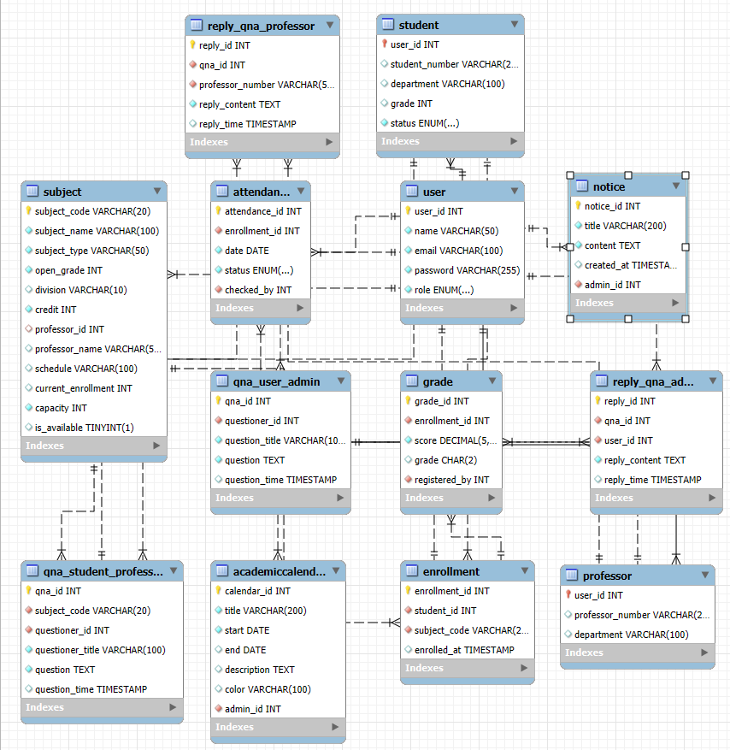
02 프로젝트 상세
02-1 ERD
02-1 ERD
02-2 테이블 명세서
02-3 프로젝트 기능

Slide 11
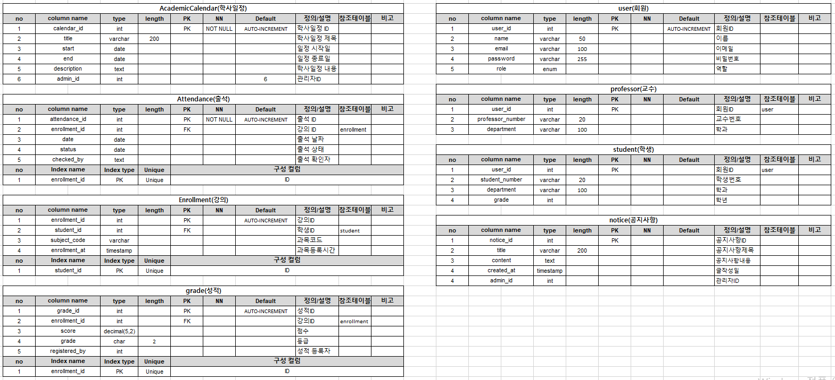
02 프로젝트 상세
02-2 테이블 명세서
02-1 ERD
02-2 테이블 명세서
02-3 프로젝트 기능

Slide 12
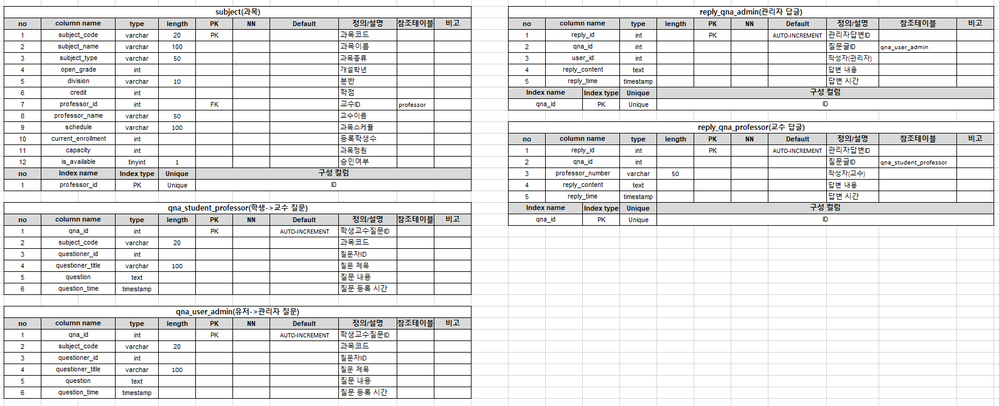
02 프로젝트 상세
02-2 테이블 명세서
02-1 ERD
02-2 테이블 명세서
02-3 프로젝트 기능

Slide 13
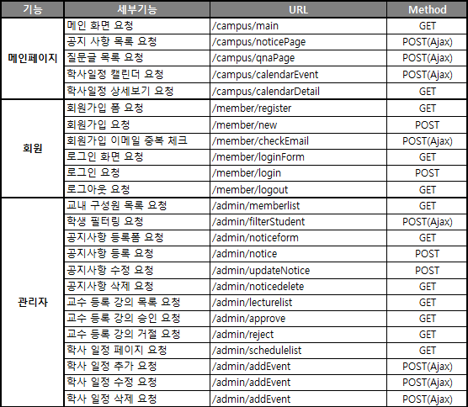
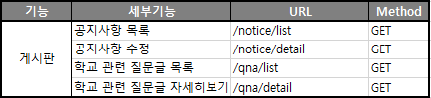
02 프로젝트 상세
02-3 프로젝트 기능
메인페이지,회원,관리자 관련 기능 게시판 관련 기능
02-1 ERD
02-2 테이블 명세서
02-3 프로젝트 기능

Slide 14
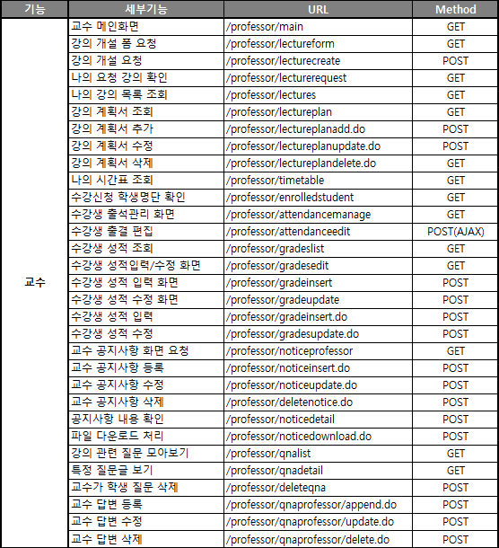
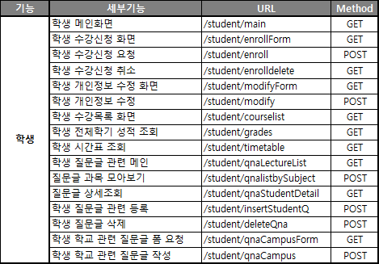
02 프로젝트 상세
02-3 프로젝트 기능
교수 관련 기능 학생 관련 기능
02-1 ERD
02-2 테이블 명세서
02-3 프로젝트 기능

Slide 15




03
프로젝트 VIEW
03-1 학교 메인 페이지
03-2 관리자 관련 페이지
03-3 교수 관련 페이지
03-4 학생 관련 페이지

Slide 16
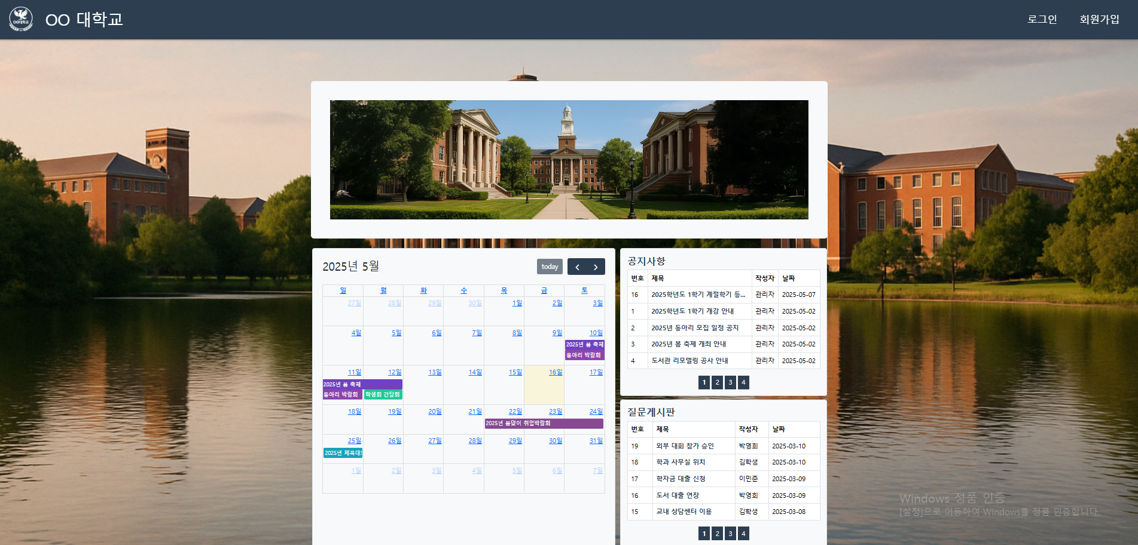
03 프로젝트 VIEW
03-1 학교 메인 페이지
학교 메인 홈 화면
03-1 학교 메인
03-2 관리자 관련
03-3 교수 관련
03-4 학생 관련
학사 일정 달력 및 공지사항 질문게시판 확인 가능
로그인 회원가입 기능 제공

Slide 17
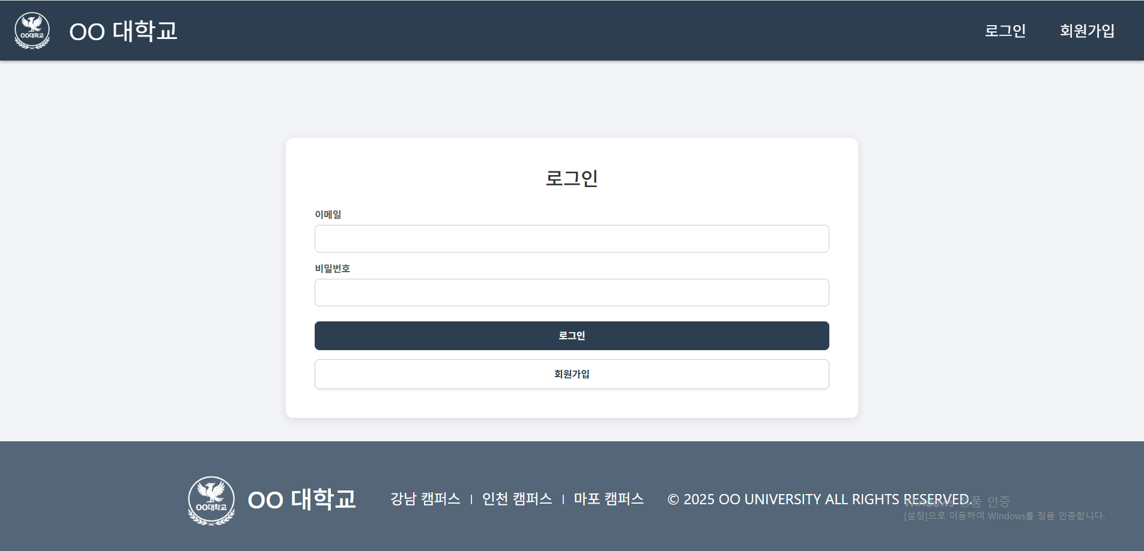
03 프로젝트 VIEW
03-1 학교 메인 페이지
로그인 화면
03-1 학교 메인
03-2 관리자 관련
03-3 교수 관련
03-4 학생 관련
학생,교수,관리자 각자의 이메일로 로그인

Slide 18
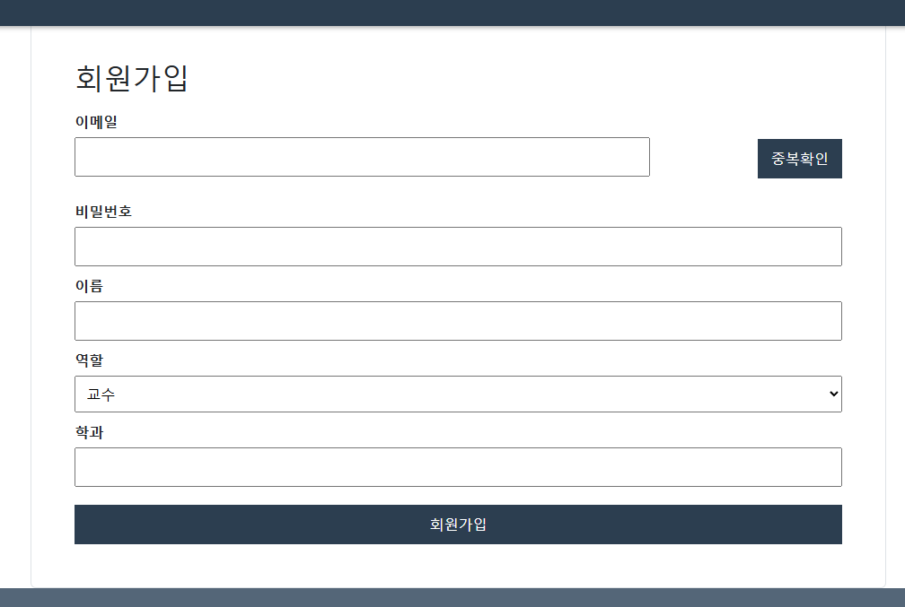
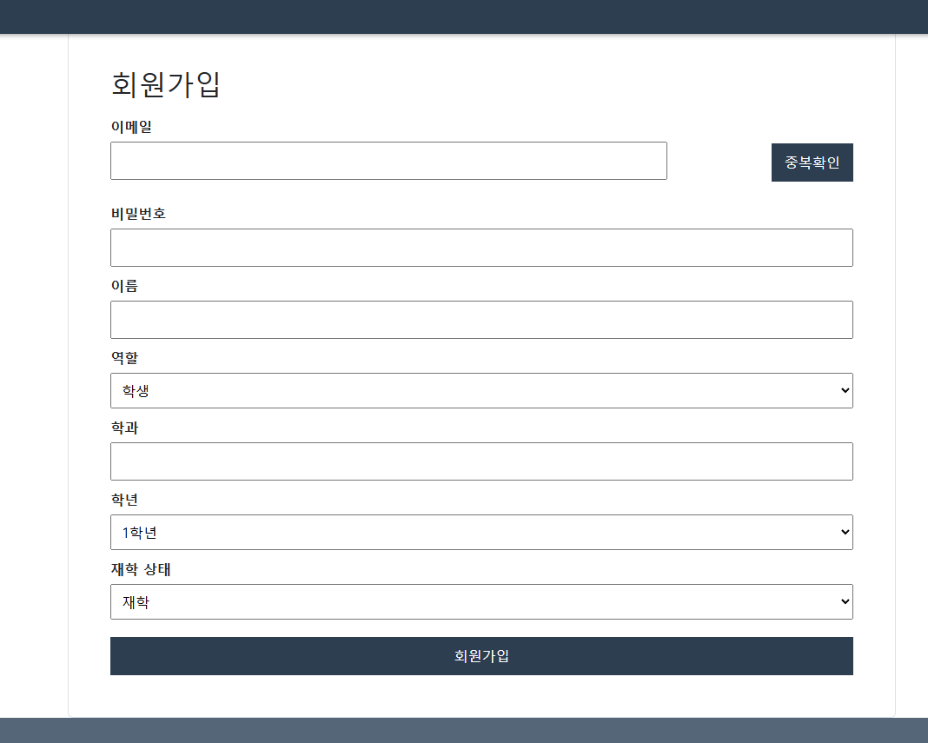
03 프로젝트 VIEW
03-1 학교 메인 페이지
회원가입 화면
03-1 학교 메인
03-2 관리자 관련
03-3 교수 관련
03-4 학생 관련
학생,교수 선택해 회원가입, 학생은 학과와 학년, 교수는 학과를 입력

Slide 19
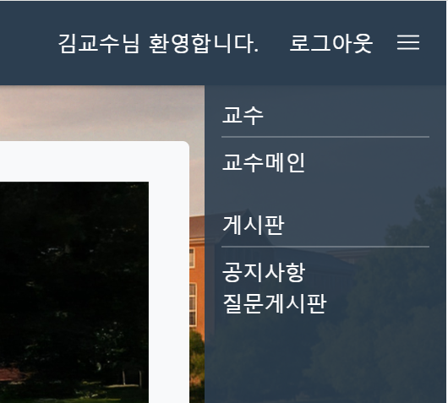
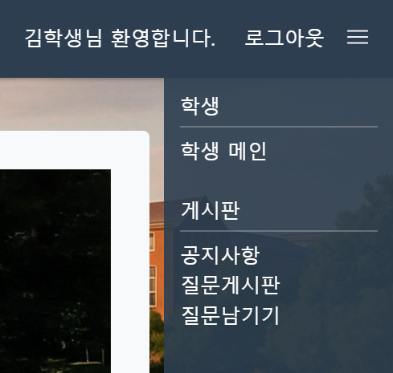
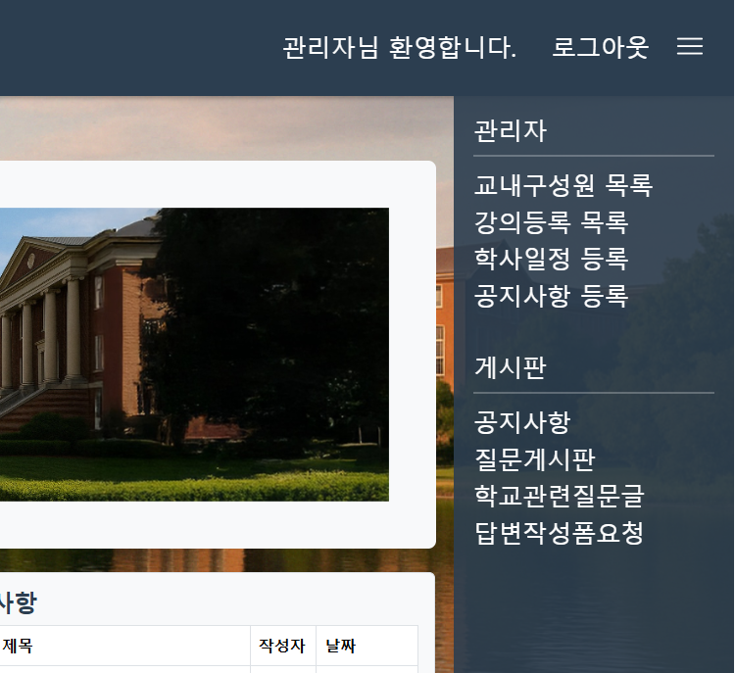
03 프로젝트 VIEW
03-1 학교 메인 페이지
로그인 시 회원 맞춤별 헤더 제공
03-1 학교 메인
03-2 관리자 관련
03-3 교수 관련
03-4 학생 관련
로그인 상태에 따른 헤더 메뉴 변경

Slide 20
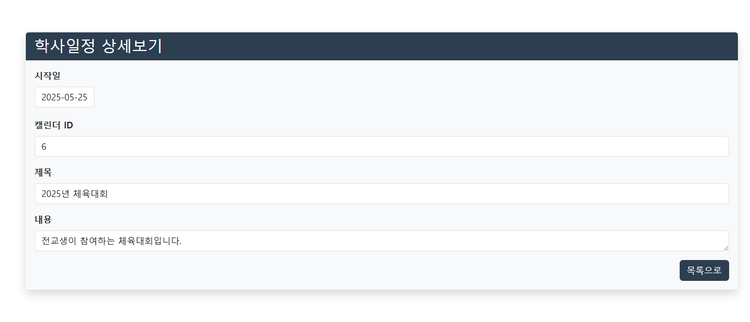
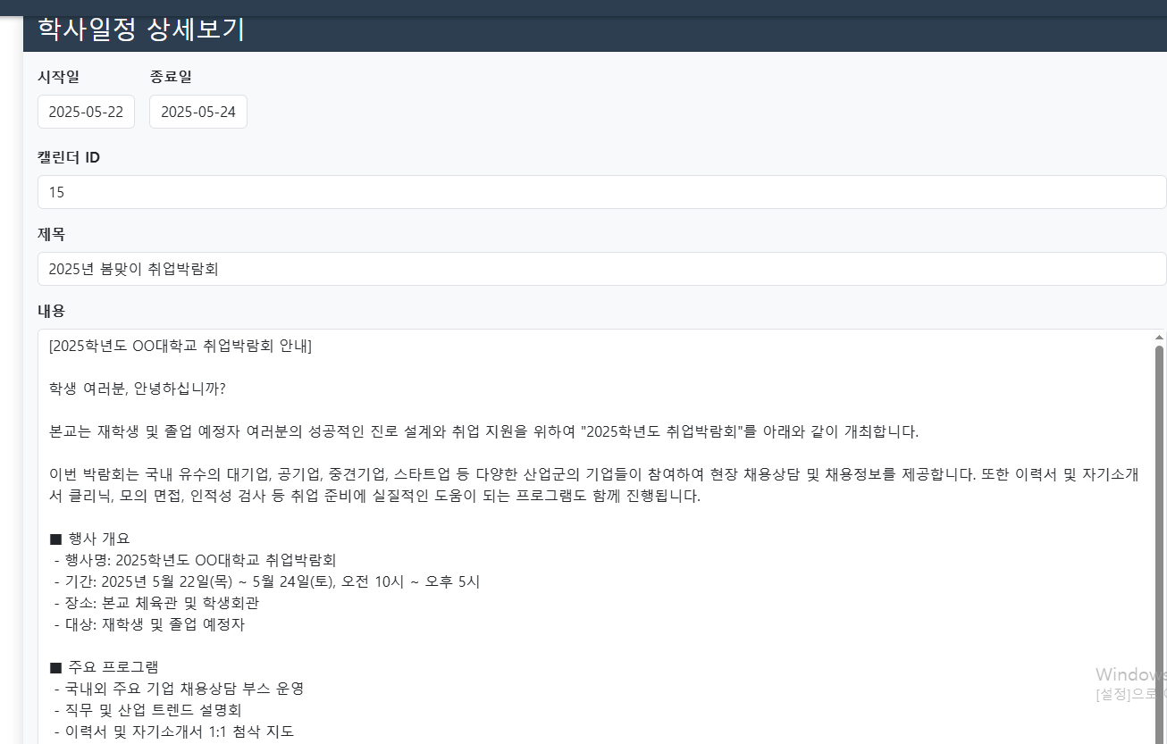
03 프로젝트 VIEW
03-1 학교 메인 페이지
학사일정 자세히 보기(학사일정 달력에 일정 클릭 시)
03-1 학교 메인
03-2 관리자 관련
03-3 교수 관련
03-4 학생 관련

Slide 21
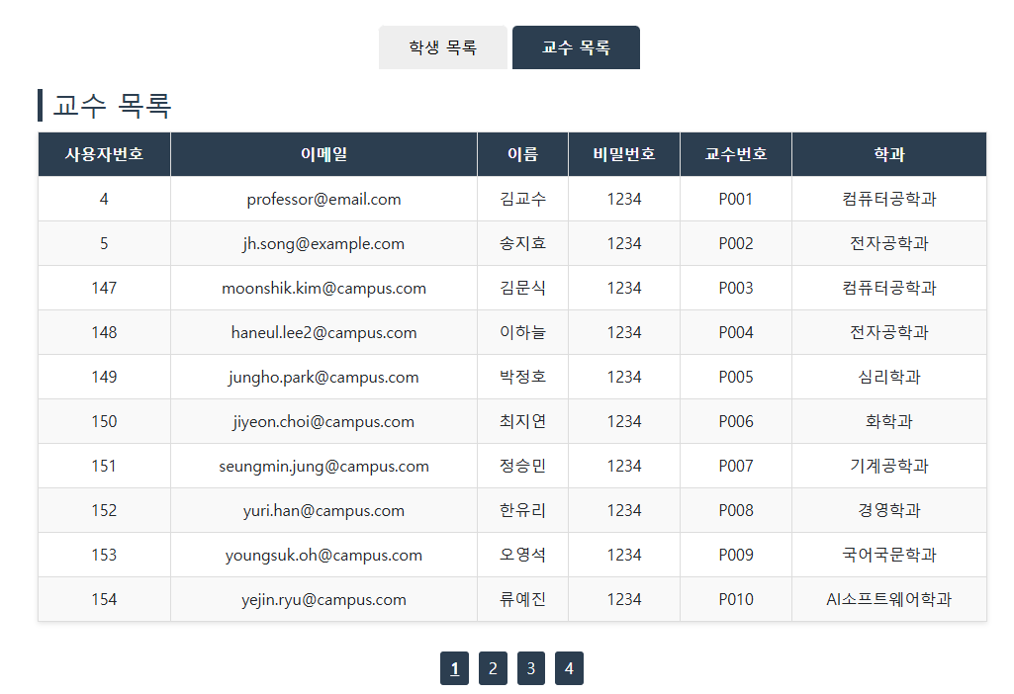
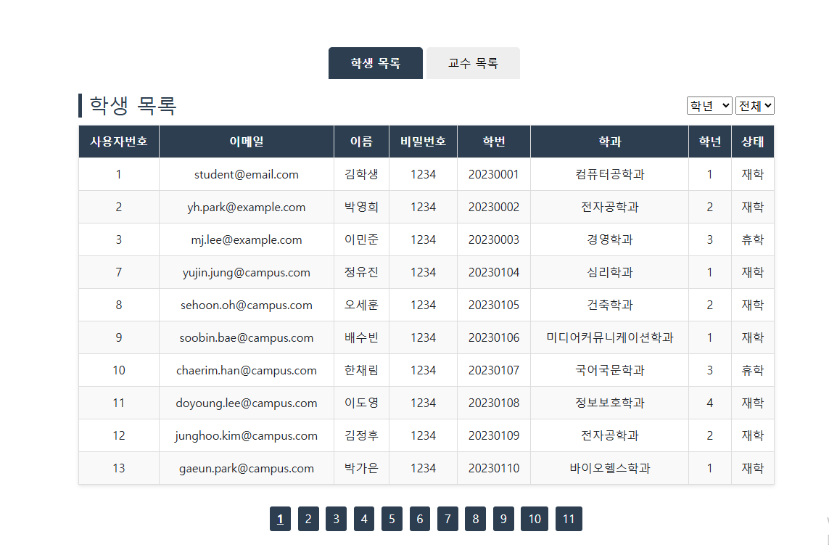
03 프로젝트 VIEW
03-2 관리자 관련 페이지
교내 구성원 목록
03-1 학교 메인
03-2 관리자 관련
03-3 교수 관련
03-4 학생 관련
학생 학년별 , 상태(재학,휴학) 모아 보기 기능 제공(비동기)

Slide 22
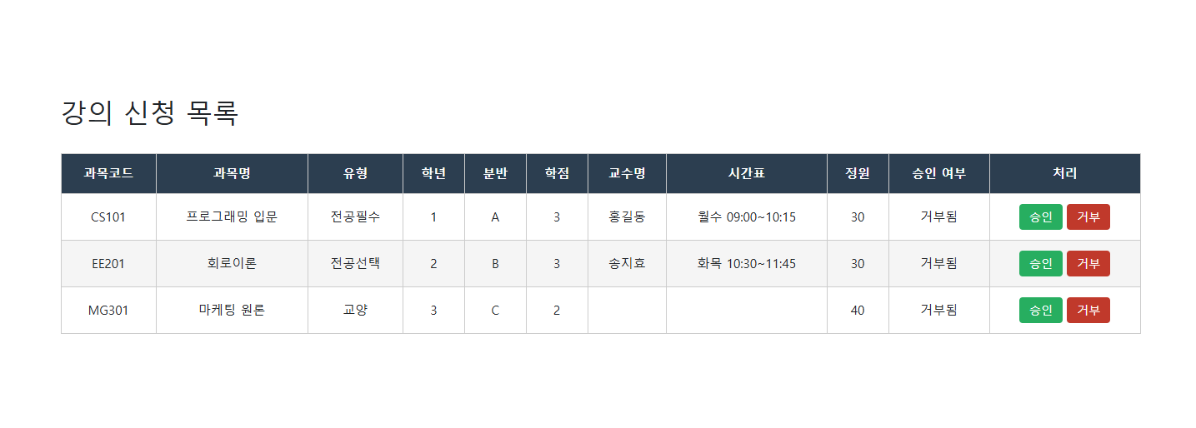
03 프로젝트 VIEW
03-2 관리자 관련 페이지
교수 강의 신청 목록 확인 페이지
03-1 학교 메인
03-2 관리자 관련
03-3 교수 관련
03-4 학생 관련
강의 승인 처리 및 거부 처리 기능 제공

Slide 23
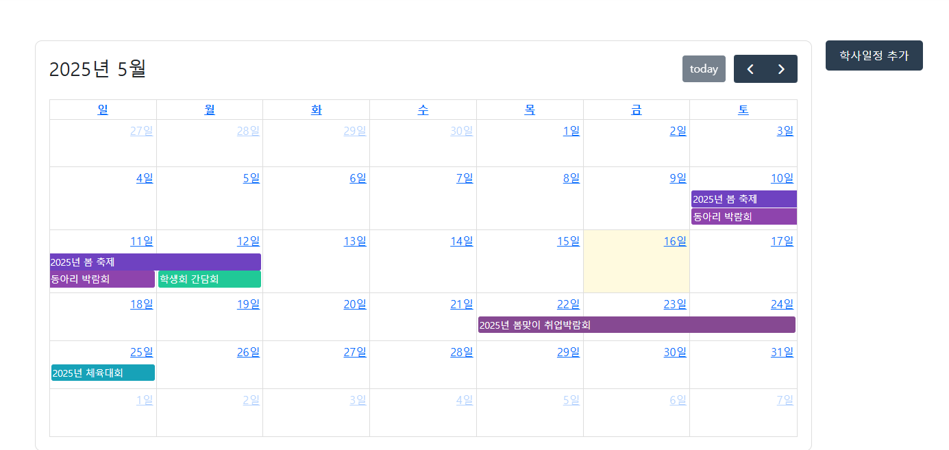
03 프로젝트 VIEW
03-2 관리자 관련 페이지
학사 일정 등록 페이지
03-1 학교 메인
03-2 관리자 관련
03-3 교수 관련
03-4 학생 관련
학사 일정 확인 및 학사 일정 추가

Slide 24
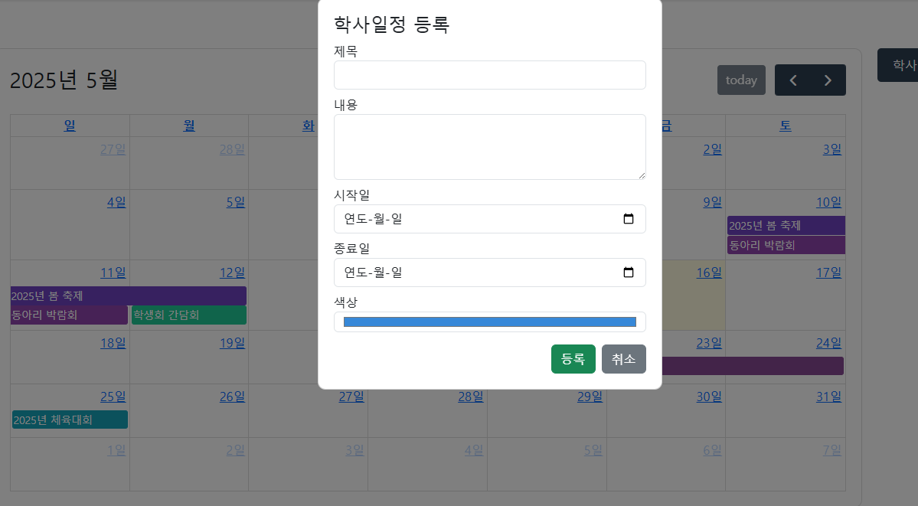
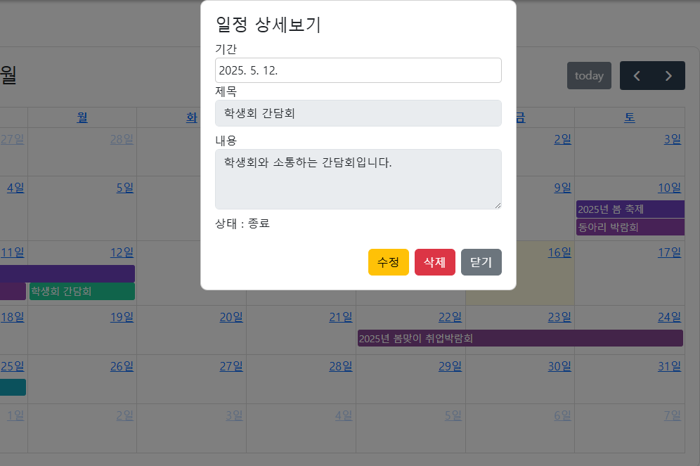
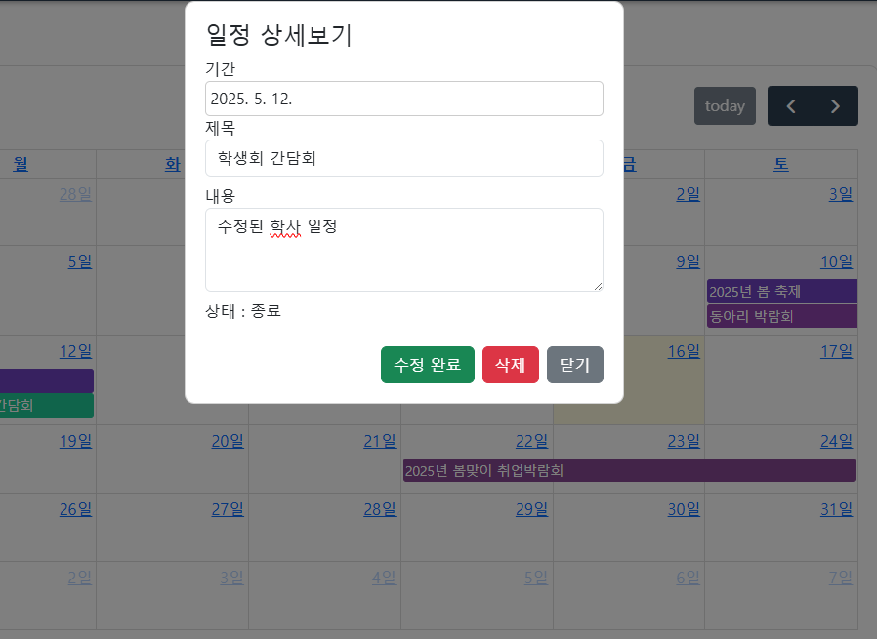
03 프로젝트 VIEW
03-2 관리자 관련 페이지
학사 일정 등록 페이지
03-1 학교 메인
03-2 관리자 관련
03-3 교수 관련
03-4 학생 관련
학사 일정 추가, 및 수정 삭제 가능한 Modal 창 기능 제공(비동기 처리)

Slide 25
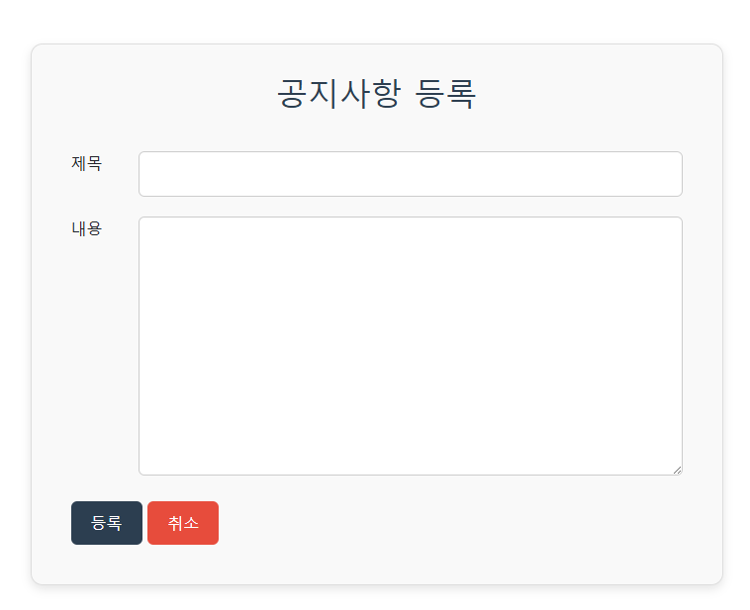
03 프로젝트 VIEW
03-2 관리자 관련 페이지
공지사항 등록 페이지
03-1 학교 메인
03-2 관리자 관련
03-3 교수 관련
03-4 학생 관련
공지사항 등록 폼 요청 페이지 VIEW

Slide 26
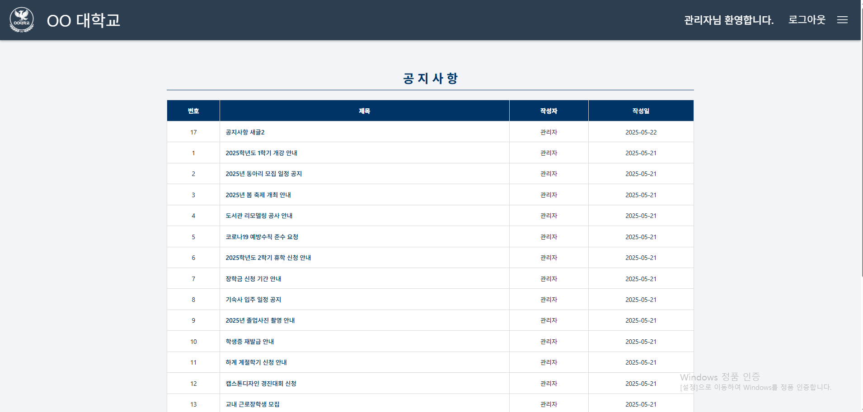
03 프로젝트 VIEW
03-2 관리자 관련 페이지
공지사항 목록
03-1 학교 메인
03-2 관리자 관련
03-3 교수 관련
03-4 학생 관련
공지사항 목록

Slide 27
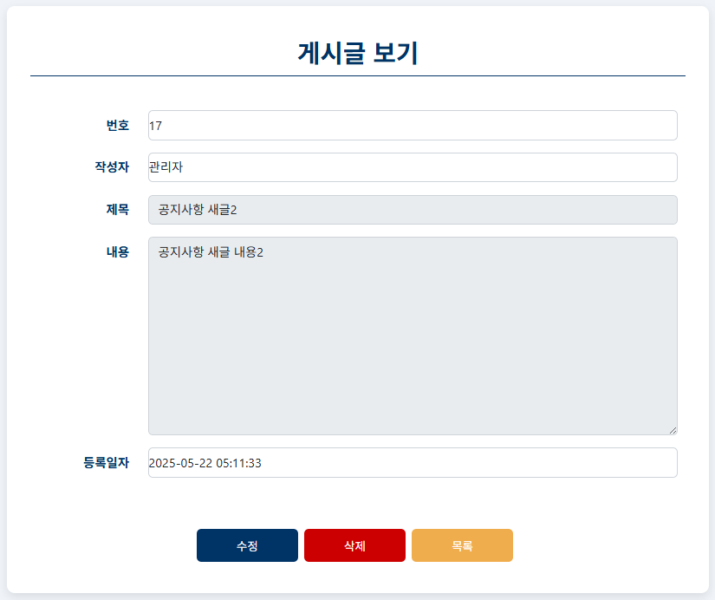
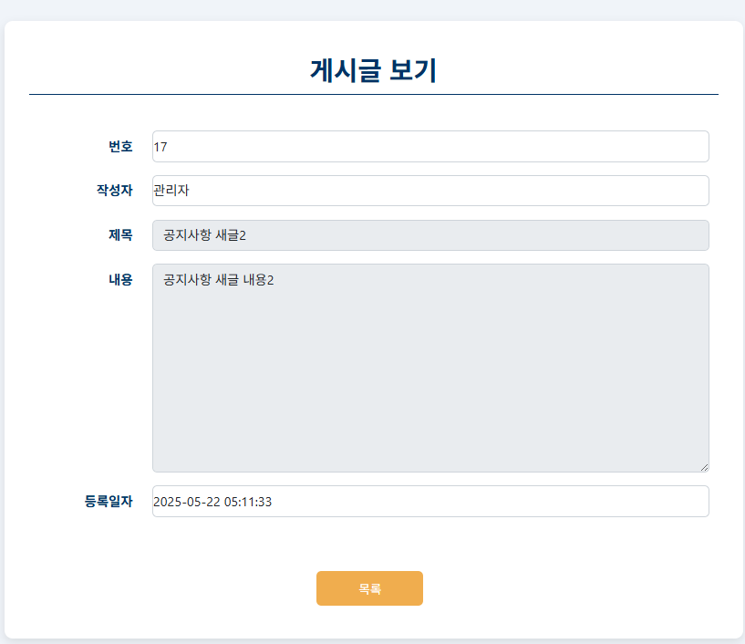
03 프로젝트 VIEW
03-2 관리자 관련 페이지
공지사항 자세히보기
03-1 학교 메인
03-2 관리자 관련
03-3 교수 관련
03-4 학생 관련
관리자는 수정 삭제 버튼이 나오도록 그외에는 목록만 존재하도록 코딩

Slide 28
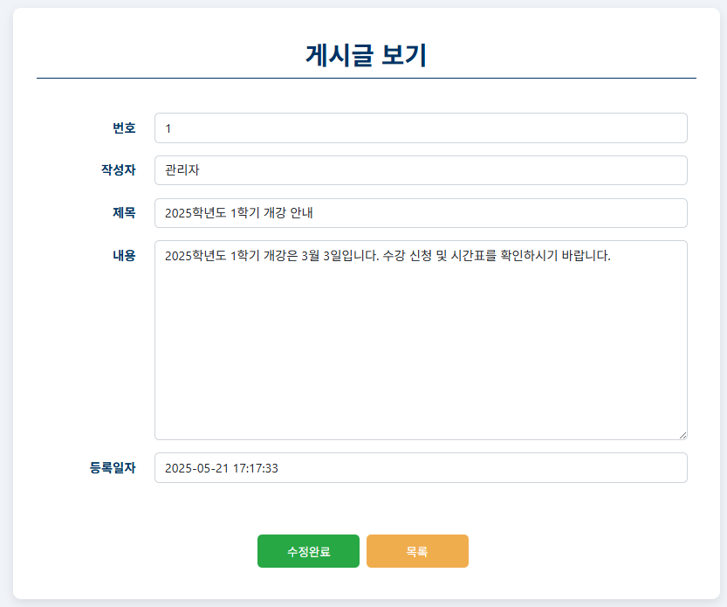
03 프로젝트 VIEW
03-2 관리자 관련 페이지
공지사항 수정
03-1 학교 메인
03-2 관리자 관련
03-3 교수 관련
03-4 학생 관련
공지사항 제목과 내용을 수정할수 있도록 함

Slide 29
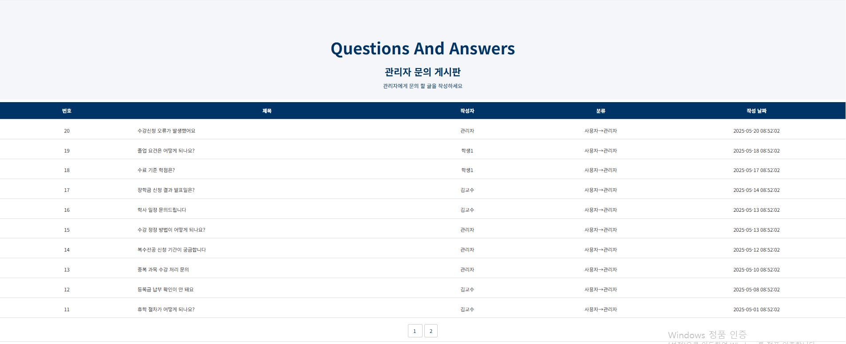
03 프로젝트 VIEW
03-2 관리자 관련 페이지
학교 관리자 문의 게시판
03-1 학교 메인
03-2 관리자 관련
03-3 교수 관련
03-4 학생 관련
질문 게시판 , 제목 클릭시 자세히 보기, 페이징 구현

Slide 30
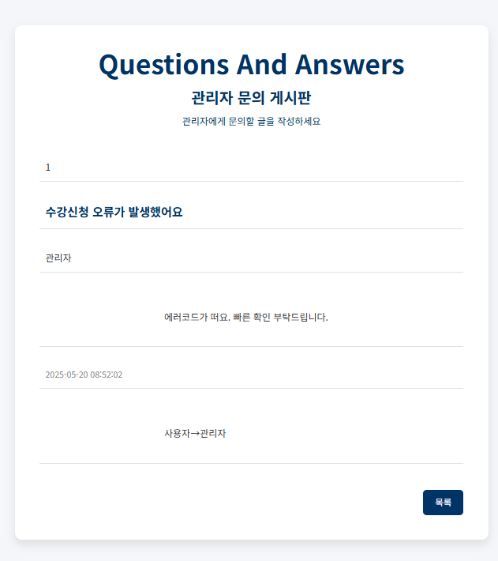
03 프로젝트 VIEW
03-2 관리자 관련 페이지
질문 자세히 보기
03-1 학교 메인
03-2 관리자 관련
03-3 교수 관련
03-4 학생 관련
질문 자세히 보기

Slide 31

03 프로젝트 VIEW
03-3 교수 관련 페이지
교수 메인 화면
03-1 학교 메인
03-2 관리자 관련
03-3 교수 관련
03-4 학생 관련
교수 기능별 메뉴 제공

Slide 32
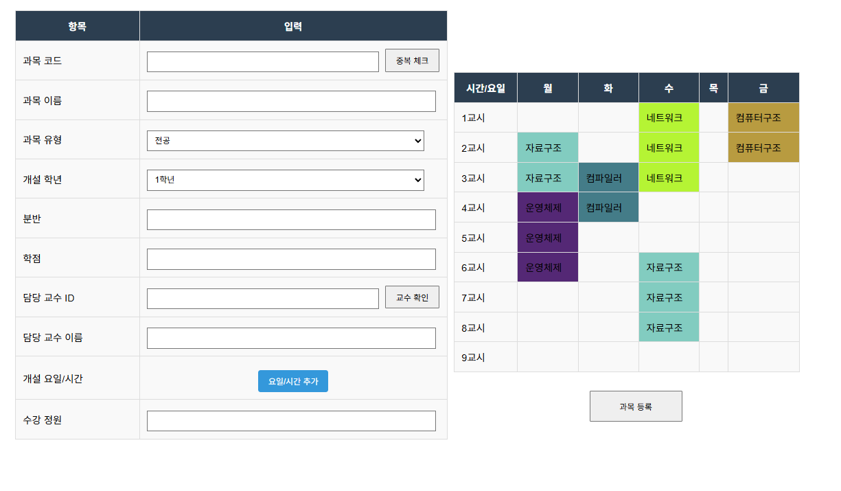
03 프로젝트 VIEW
03-3 교수 관련 페이지
강의 개설 요청 화면
03-1 학교 메인
03-2 관리자 관련
03-3 교수 관련
03-4 학생 관련
강의 관련된 정보 입력후 등록 ->관리자 에게 강의 개설 요청

Slide 33
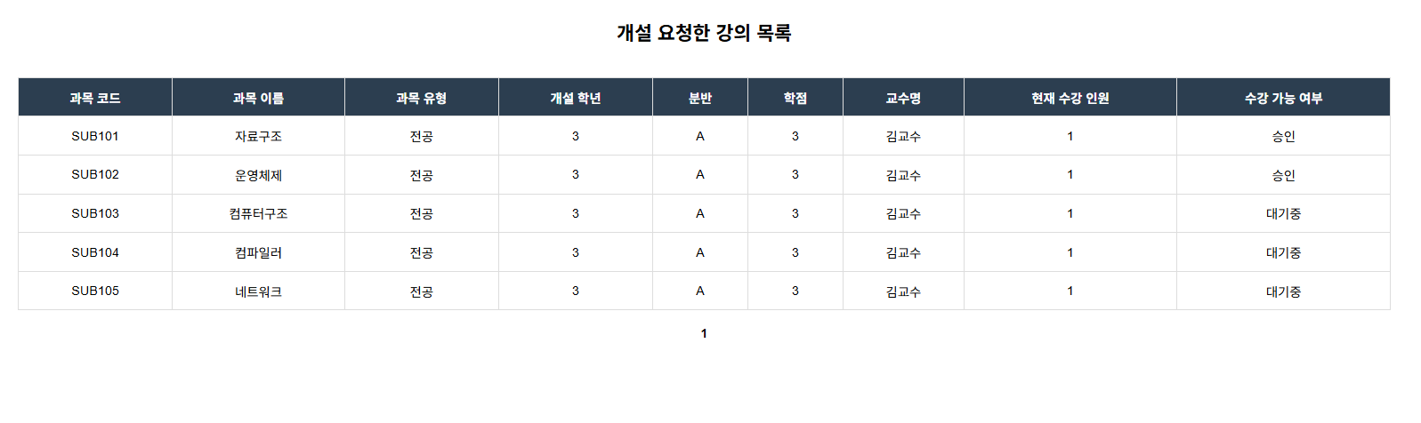
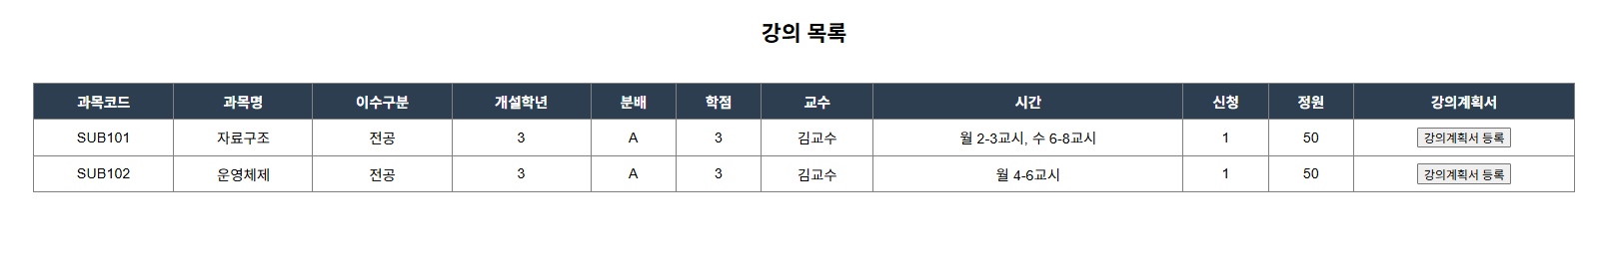
03 프로젝트 VIEW
03-3 교수 관련 페이지
개설 요청한 강의 목록
03-1 학교 메인
03-2 관리자 관련
03-3 교수 관련
03-4 학생 관련
나의 강의목록 조회
개설 요청한 강의 목록과 요청 승인된 나의 강의 목록 조회

Slide 34
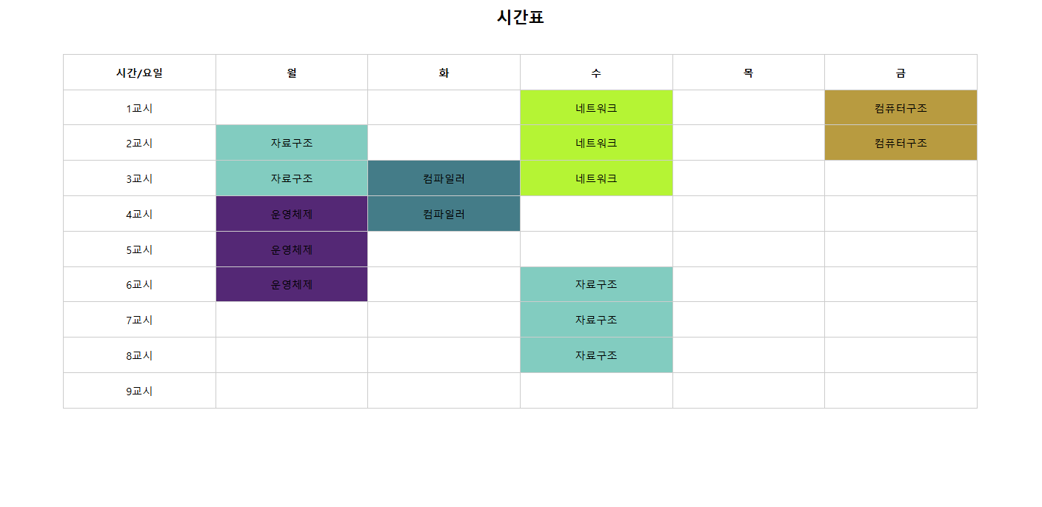
03 프로젝트 VIEW
03-3 교수 관련 페이지
나의 강의 시간표 조회
03-1 학교 메인
03-2 관리자 관련
03-3 교수 관련
03-4 학생 관련
나의 강의 시간표 확인

Slide 35
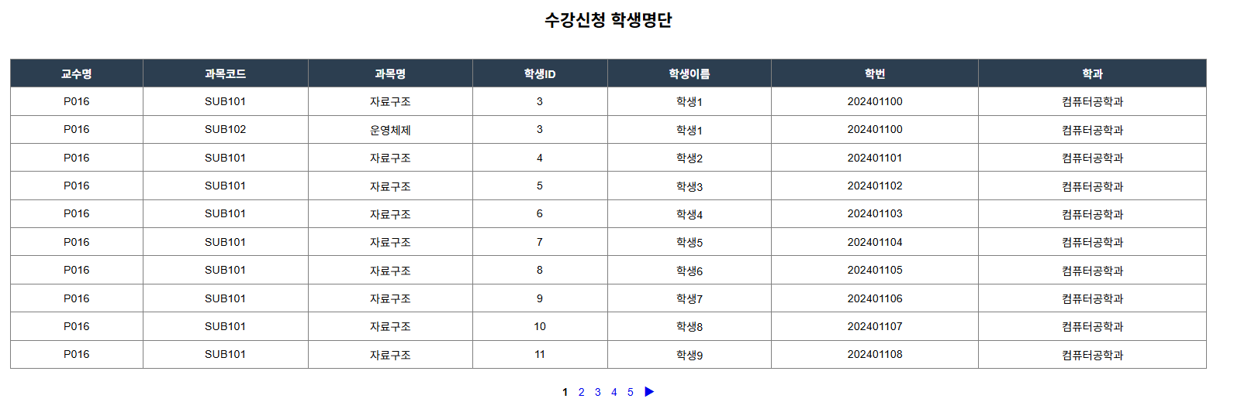
03 프로젝트 VIEW
03-3 교수 관련 페이지
수강신청 학생명단 화면
03-1 학교 메인
03-2 관리자 관련
03-3 교수 관련
03-4 학생 관련
수강신청한 학생 명단 확인, 페이징 구현

Slide 36
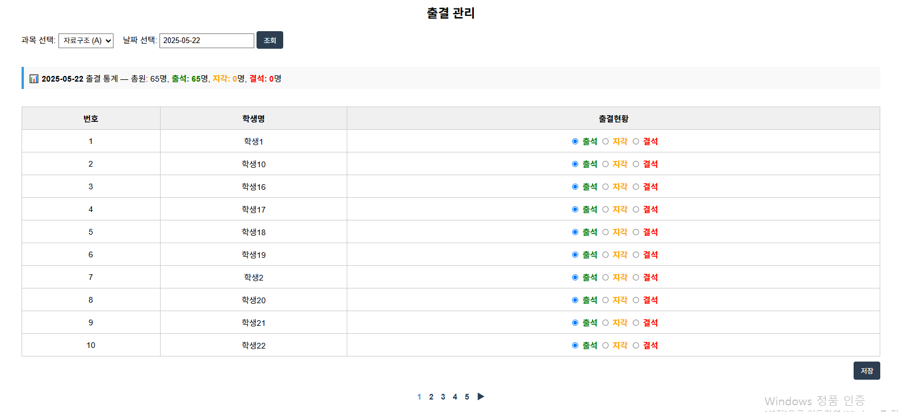
03 프로젝트 VIEW
03-3 교수 관련 페이지
출결 관리
03-1 학교 메인
03-2 관리자 관련
03-3 교수 관련
03-4 학생 관련
과목과 날짜 선택, 학생 출결현황 선택후 저장

Slide 37
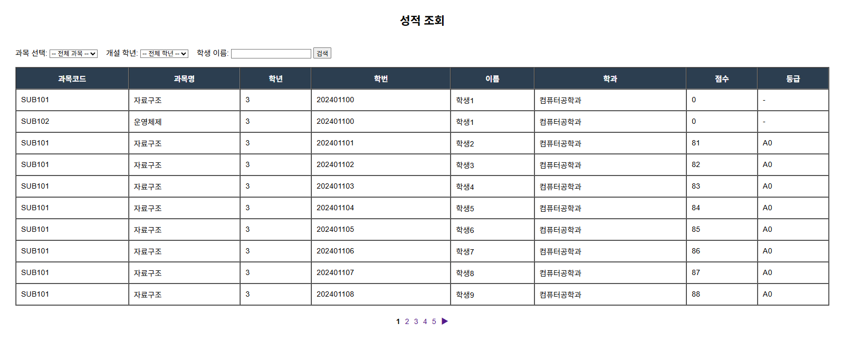
03 프로젝트 VIEW
03-3 교수 관련 페이지
성적 조회
03-1 학교 메인
03-2 관리자 관련
03-3 교수 관련
03-4 학생 관련
과목별 , 학년별 , 학생이름으로 성적 조회

Slide 38
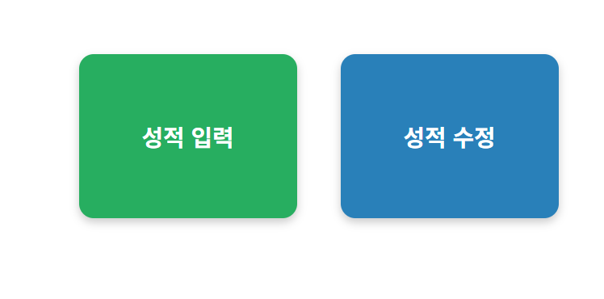
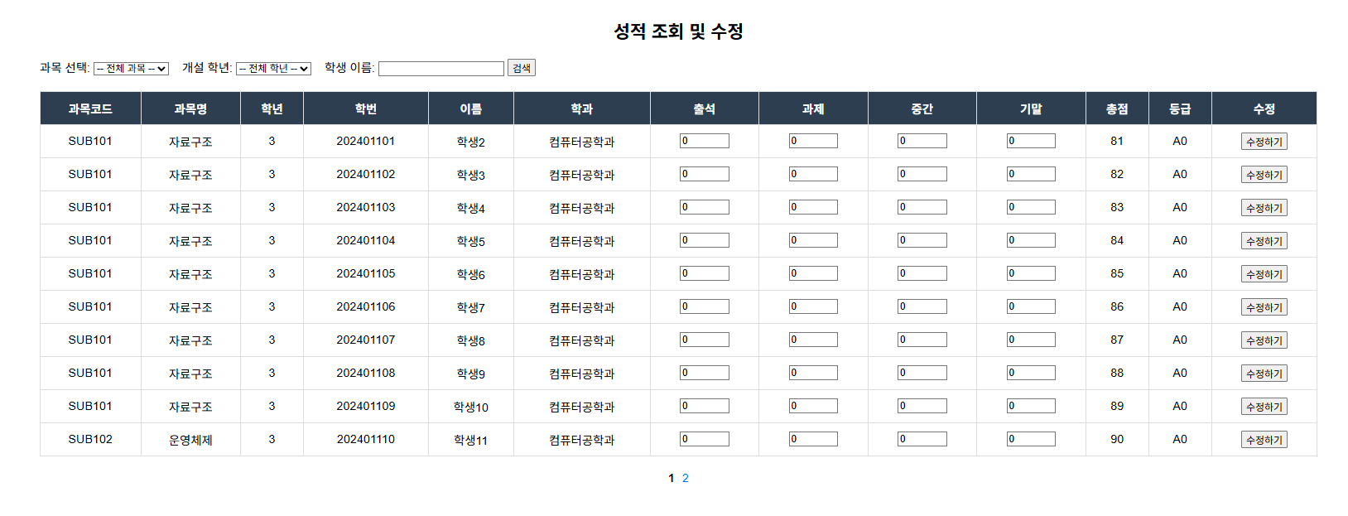
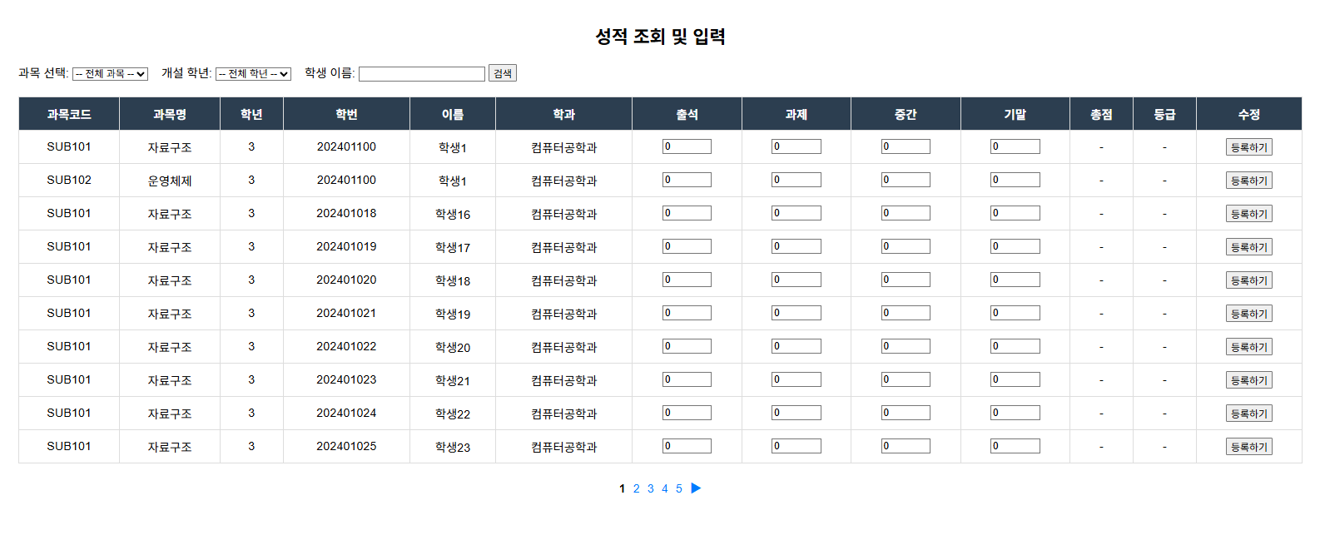
03 프로젝트 VIEW
03-3 교수 관련 페이지
수강생 성적 입력/수정
03-1 학교 메인
03-2 관리자 관련
03-3 교수 관련
03-4 학생 관련
성적 입력 및 수정 기능 과목별, 학생별 조회 후 성적 변경

Slide 39
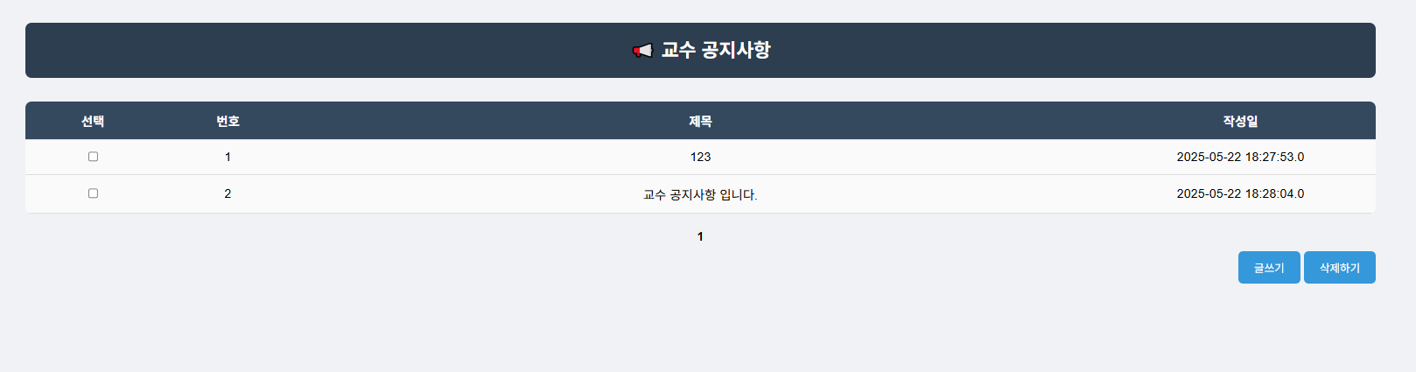
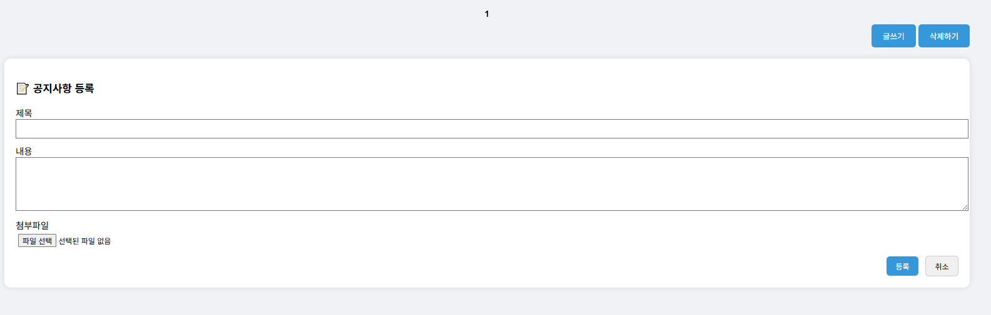
03 프로젝트 VIEW
03-3 교수 관련 페이지
교수 공지사항 목록 및 등록
03-1 학교 메인
03-2 관리자 관련
03-3 교수 관련
03-4 학생 관련

Slide 40
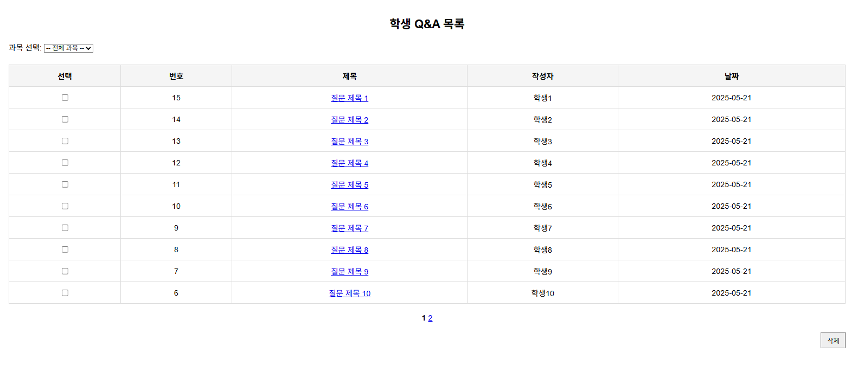
03 프로젝트 VIEW
03-3 교수 관련 페이지
학생->교수 질문 게시판
03-1 학교 메인
03-2 관리자 관련
03-3 교수 관련
03-4 학생 관련
학생이 교수에게 강의 관련 질문글 모아보기

Slide 41

03 프로젝트 VIEW
03-4 학생 관련 페이지
학생 메인 화면
03-1 학교 메인
03-2 관리자 관련
03-3 교수 관련
03-4 학생 관련
학생 기능별 메뉴 제공

Slide 42
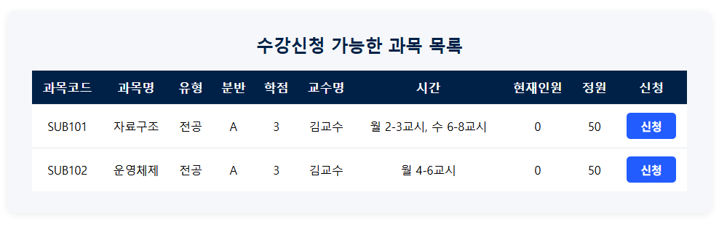
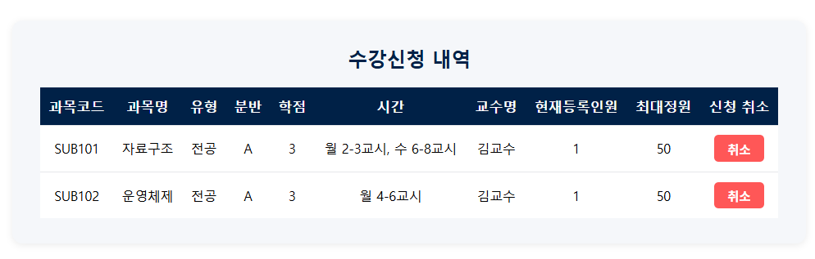
03 프로젝트 VIEW
03-4 학생 관련 페이지
수강 관련
03-1 학교 메인
03-2 관리자 관련
03-3 교수 관련
03-4 학생 관련
수강 신청 시 현재 등록인원 +1 최대정원 초과시 신청 불가, 본인 신청내역 조회

Slide 43
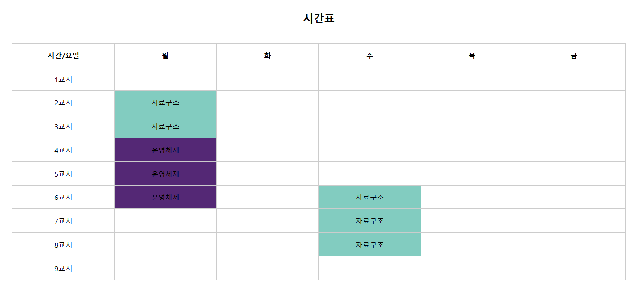
03 프로젝트 VIEW
03-4 학생 관련 페이지
개인 시간표
03-1 학교 메인
03-2 관리자 관련
03-3 교수 관련
03-4 학생 관련
본인 개인 시간표 조회 가능

Slide 44
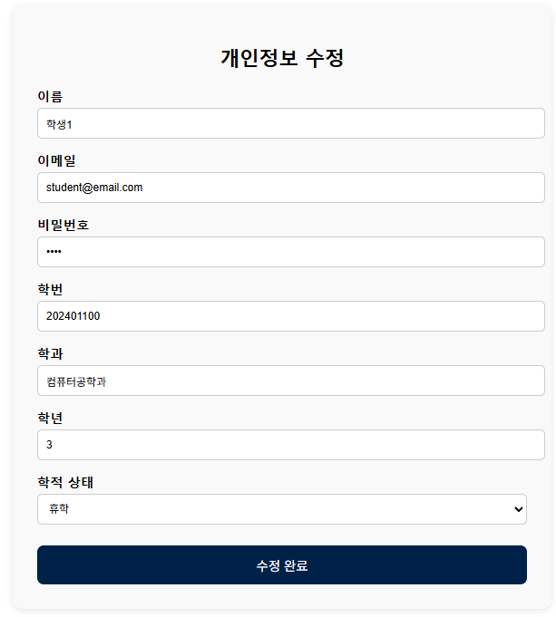
03 프로젝트 VIEW
03-4 학생 관련 페이지
개인정보 수정
03-1 학교 메인
03-2 관리자 관련
03-3 교수 관련
03-4 학생 관련
비밀번호,이메일 및 학적 상태 수정 기능 // 이름,학번,학과,학년은 수정 불가

Slide 45
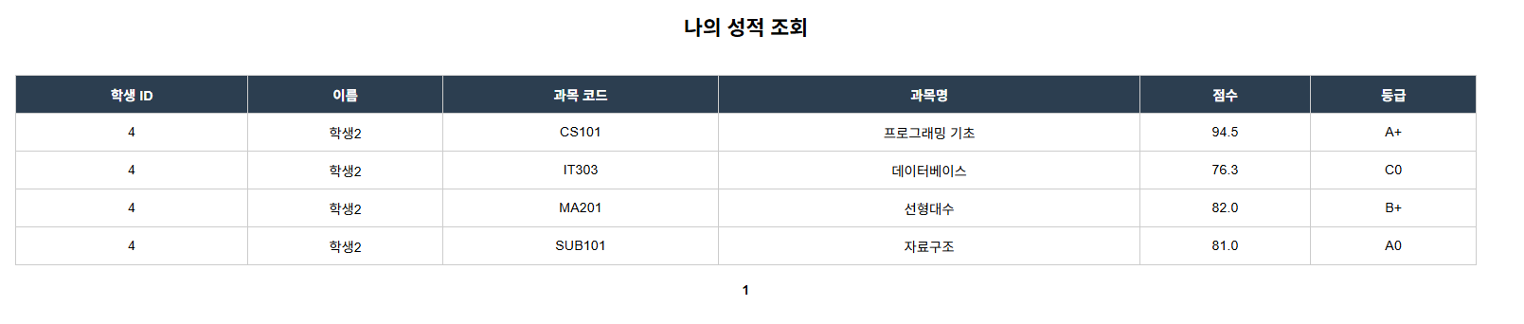
03 프로젝트 VIEW
03-4 학생 관련 페이지
성적 조회
03-1 학교 메인
03-2 관리자 관련
03-3 교수 관련
03-4 학생 관련
수강한 과목 성적 조회

Slide 46
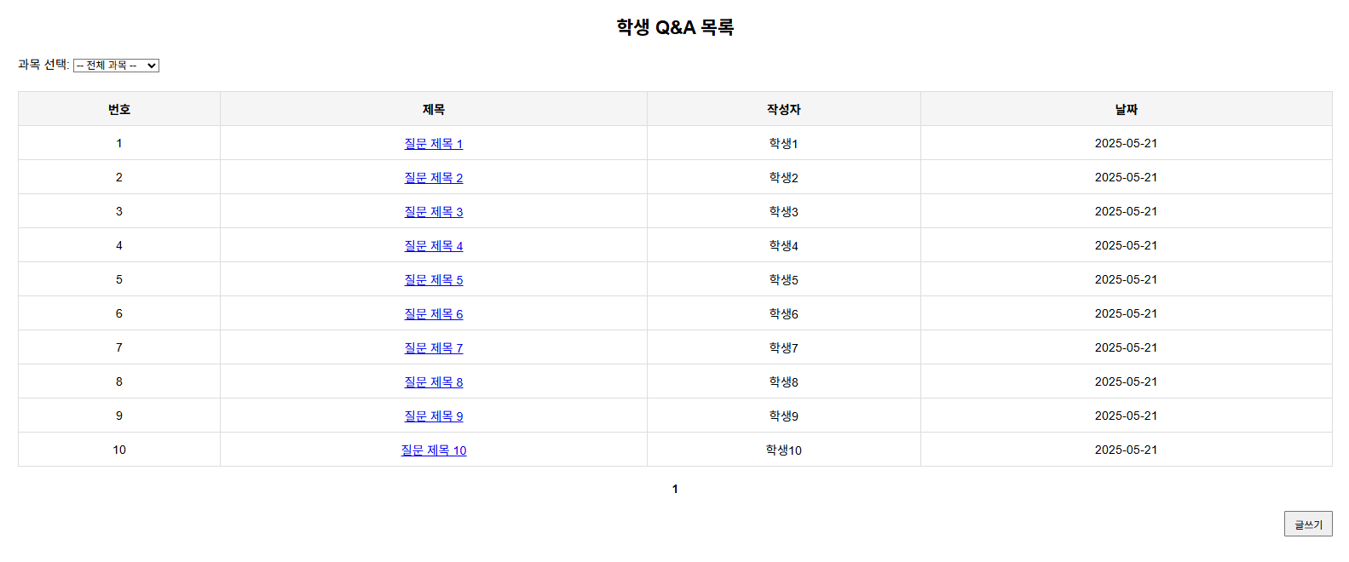
03 프로젝트 VIEW
03-4 학생 관련 페이지
학생 Q&A 목록 페이지
03-1 학교 메인
03-2 관리자 관련
03-3 교수 관련
03-4 학생 관련
학생 질문글 모아보기

Slide 47
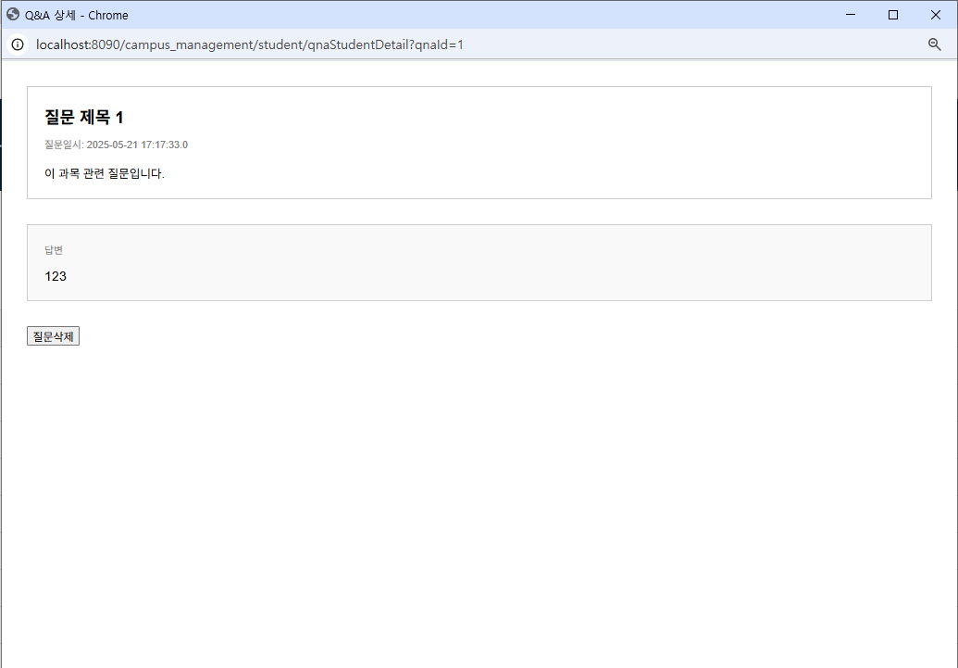
03 프로젝트 VIEW
03-4 학생 관련 페이지
질문글 자세히 보기
03-1 학교 메인
03-2 관리자 관련
03-3 교수 관련
03-4 학생 관련
질문게시판에서 제목 클릭시 팝업창으로 질문글 자세히 보기

Slide 48

03 프로젝트 VIEW
03-4 학생 관련 페이지
03-1 학교 메인
질문 등록하기
03-2 관리자 관련
03-3 교수 관련
03-4 학생 관련
강의 관련 질문글 등록

Slide 49

03 프로젝트 VIEW
03-4 학생 관련 페이지
학교 관련 문의하기
03-1 학교 메인
03-2 관리자 관련
03-3 교수 관련
03-4 학생 관련

Slide 50

프로젝트 마무리
04
04-1 프로젝트 회고
04-2 팀원 별 개인 소감
04-3 프로젝트 마무리

Slide 51
04 프로젝트 마무리
04-1 프로젝트 회고
프로젝트 진행 개요
총 3인 팀, 약 4주간 진행 JSP기반 학사 관리 시스템 구축 목표, 기능별 역할분담 후 통합작업 진행
04-1 프로젝트 회고
04-2 팀원 개인 소감
협업 방식
오프라인에서 함께 작업, 오프라인 미참시 카카오톡을 통한 진행 상황 공유, Git으로 형상관리
04-3 프로젝트 마무리
잘했던 점(KEEP)
효율적인 파트 분담 / 오프라인 공동 작업으로 인한 빠른 소통 / 적은 횟수로 생산적인 회의
아쉬웠던 점(Problem/Try)
Git 사용 미숙으로 인한 충돌 문제, 초반 설계 일정 투자 부족으로 인한 잦은 프로젝트 구조 수정 -> 초반 설계 집중 필요
문제해결 & 해결 경험
Git 충돌 -> 충돌 나기 전 파일 백업 후 각자 로컬에서 되돌린 후 기능 명확히 재분배
초반 설계 일정 부족 -> 프로젝트 구조 관련 추가 회의 진행 / 개인별 파트 더 세분화 및 파트 재분배 진행
한 줄 회고
“작업 분담,일정 조율,형상관리를 통한 협업 역량의 향상, 전반적 실무 감각 습득”

Slide 52
04 프로젝트 마무리
04-2 팀원 개인 소감
04-1 프로젝트 회고
조장 김민준
이번 팀 프로젝트는 저에게 있어 여러모로 의미 있는 도전이었습니다. 코딩을 배우면서 처음으로 진행한 팀 프로젝트였고, 동시에 조장 역할까지 맡게 되어 부담감도 있었지만, 그만큼 책임감을 갖고 임했던 시간이었습니다. 프로젝트 초반에는 팀원 간의 호흡을 맞추는 것이 쉽지만은 않았지만, 각자의 역할을 빠르게 이해하고 성실히 수행해준 조원들 덕분에 점차 협업의 시너지를 낼 수 있었습니다.
특히, 역할 분담과 일정 관리, 형상 관리(Git)를 통해 실무에 가까운 협업을 직접 체험해볼 수 있었던 것이 큰 수확이었습니다. 문제가 생겼을 때 함께 머리를 맞대고 해결 방법을 찾아가는 과정 속에서, 기술적인 성장뿐만 아니라 팀워크의 중요성도 크게 느낄 수 있었습니다.
이번 프로젝트를 통해 단순히 기능 구현 이상의 경험을 쌓을 수 있었고, 팀 전체의 방향성과 분위기를 이끌어가는 조장으로서 어떤 자세를 가져야 하는지에 대해서도 많은 고민과 배움을 얻었습니다. 협업 중 발생한 갈등도 적극적으로 조율하며 소통의 중요성을 다시금 느낄 수 있었고, 조원들 각자의 강점을 살려서 프로젝트를 더 완성도 있게 만들어가는 과정도 인상 깊었습니다.
앞으로 어떤 팀 프로젝트를 진행하더라도 이번 경험이 큰 밑거름이 될 것이라 믿습니다. 함께 수고해준 모든 조원들에게 진심으로 감사드리며, 이 과정을 통해 저 역시 한층 더 성장할 수 있었던 것 같아 뿌듯합니다.
04-2 팀원 개인 소감
04-3 프로젝트 마무리

Slide 53
04 프로젝트 마무리
04-2 팀원 개인 소감
04-1 프로젝트 회고
04-2 팀원 개인 소감
조원 이상호
코딩을 처음 배우는 것은 아니었기에 기초 과정은 비교적 수월하게 느껴졌습니다.
하지만 중반 이후로는 배운 내용을 실제로 응용하는 데 어려움이 있었고,
타이핑 속도나 작업 진행 속도가 느려 시간이 다소 오래 걸리기도 했습니다.
특히 '페이징 처리' 부분이 많이 어려웠지만,
공부를 통해 끝내 구현해냈을 때는 뿌듯함과 자신감을 얻을 수 있었습니다.
이 과정에서 팀장님과 팀원분들이 보여주신 배려와 격려는 큰 힘이 되었습니다.
덕분에 부담을 덜고 끝까지 함께할 수 있었습니다.
이번 경험은 앞으로 다른 프로젝트를 진행할 때도 큰 도움이 될 것 같습니다.
함께 해주신 모든 분들께 진심으로 감사드립니다.
04-3 프로젝트 마무리

Slide 54
04 프로젝트 마무리
04-2 팀원 개인 소감
04-1 프로젝트 회고
조원 황도균
이번에 진행한 학사관리 웹사이트 프로젝트는 지금까지 배워왔던 기술들을 실제 프로젝트에 적용해보는 좋은 기회였다. 특히 Git과 GitHub 같은 버전 관리 도구를 실전에서 사용할 수 있어서 더욱 기대되었다.
또한 팀 프로젝트라는 점에서 개발뿐만 아니라 의사소통, 역할 분담, 협업 과정을 모두 경험할 수 있다는 점이 흥미로웠고, 다소 힘든 상황이 있더라도 그 자체가 소중한 경험이 될 것이라 생각했다.
프로젝트를 진행하면서 가장 힘들었던 점은 초기 설계의 부족함이었다. 전체적인 큰 틀은 어느 정도 잡았지만, 세부적인 흐름이나 기능 구현 계획이 구체적이지 않아서 개발을 하면서 다시 설계를 하거나, 여러 번 수정을 거치는 일이 많았다. 이러한 반복은 예상보다 많은 시간을 소모하게 만들었고, 계획 단계의 중요성을 절실히 깨닫는 계기가 되었다.
협업 측면에서는 Git을 통해 버전 관리를 하고 충돌을 해결하는 과정, 커밋 이력을 체계적으로 관리하는 방법 등을 익히며 실무와 가까운 환경을 경험할 수 있었다. 처음에는 팀원 간 브랜치 관리나 충돌 해결이 어려웠지만, 점차 익숙해지며 효율적으로 협업하는 법을 배워갔다.
또한, 프론트엔드 작업에서는 특히 CSS 적용이 가장 어려운 부분이었다. 원하는 레이아웃이나 스타일을 구현하는 데 예상보다 시간이 많이 걸렸고, 디자인적인 완성도를 높이기 위해선 추가적인 학습이 필요하다는 점을 느꼈다.
이번 프로젝트를 통해 개발 실력뿐 아니라 실전 감각과 협업 능력도 함께 성장시킬 수 있었다. 특히 처음에는 막막하게만 느껴졌던 웹 애플리케이션 구조를 직접 설계하고 구현해보면서 스스로에 대한 자신감도 많이 생겼다.
물론 아쉬움도 있다. 초기 기획이 더 탄탄했다면 불필요한 시행착오를 줄일 수 있었을 것이고, CSS와 같은 프론트엔드 기술에 대한 역량도 좀 더 높였다면 완성도가 더 올라갔을 것이다.
그럼에도 불구하고, 이번 경험은 나에게 단순한 과제가 아닌 성장의 기회였고, 앞으로 어떤 프로젝트를 맡더라도 더 나은 방향으로 끌고 갈 수 있다는 자신감을 안겨주었다. 이 경험을 바탕으로 앞으로 더 발전하는 개발자가 되기 위해 노력할 것이다.
04-2 팀원 개인 소감
04-3 프로젝트 마무리

Slide 55
04 프로젝트 마무리
04-3 프로젝트 마무리
학사관리프로젝트 개발팀 – 실무 중심의 JSP 협업 프로젝트
04-1 프로젝트 회고
GitHub Repository
https://github.com/MinJoon1994/campus_management
04-2 팀원 개인 소감
04-3 프로젝트 마무리
김민준 팀장/관리자+인증 기능 MinJoon1994
황도균 교수+학생 페이지 관련 기능 aosdb1257
이상호 게시판 페이지 관련 기능 kill0077777
끝까지 봐주셔서 감사합니다!
프로젝트에 대한 피드백은 언제든 환영입니다!

